Slide 1
Redes de Computadores
Camada de Aplicação

Slide 2
Agenda
Web e HTTP
Correio Eletrônico

Slide 3
Web e HTTP
1
Definições, Conexões Persistentes e Não-Persistentes, Formato de Mensagem, Cookies, Caches

Slide 4
Visão Geral do HTTP
Uma página da Web consiste em vários arquivos HTML incluindo objetos referenciados, cada um deles acessado via URL, por exemplo
www.someschool.edu/someDept/pic.gif
Host Name Path Name
Acessível com protocolo HTTP

Slide 5
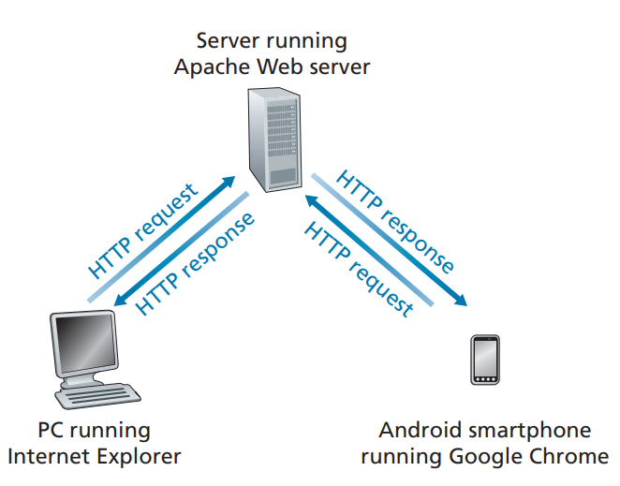
Visão Geral do HTTP
Hypertext Transfer Protocol
Arquitetura Cliente-Servidor
Cliente: um browser faz requisições e recebe respostas, para exibir objetos Web
Servidor: responde requisições enviando objetos Web

Slide 6
Visão Geral do HTTP
Utiliza Transporte TCP
Cliente inicia conexão TCP (cria socket) para o servidor na porta 80
Servidor aceita uma conexão TCP do cliente
Mensagens HTTP (mensagens do protocolo de camada de aplicação) são trocadas entre o browser (cliente HTTP) e o servidor Web (servidor HTTP)
A conexão TCP é fechada

Slide 7
Visão Geral do HTTP
HTTP é um protocolo stateless
Por default, o servidor não mantém informação sobre os pedidos passados pelos clientes
Protocolos que mantêm informações de “estado” são complexos!
Histórico do passado (estado) deve ser mantido
Se o servidor/cliente quebra, suas visões de “estado” podem ser inconsistentes, devendo ser reconciliadas

Slide 8
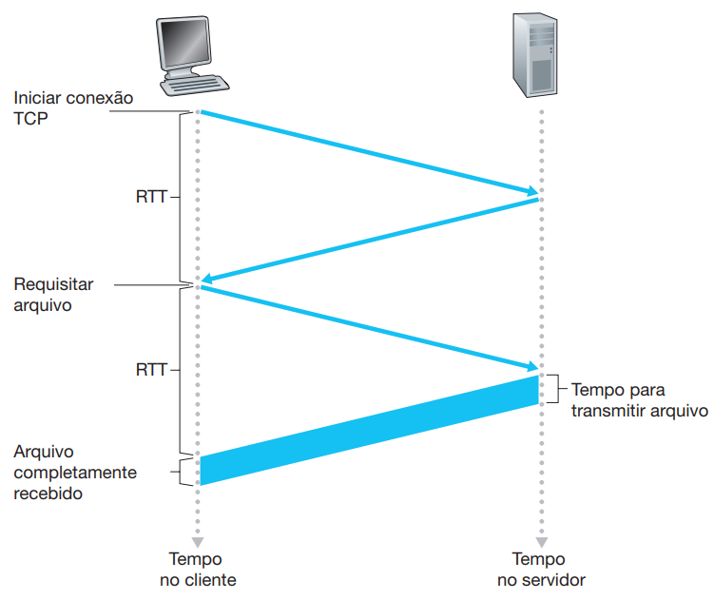
Tempo de Resposta HTTP
Round-Trip Time — RTT: tempo para enviar um pequeno pacote entre o cliente e o servidor e retornar
Tempo de resposta: Um RTT para iniciar a conexão TCP
Um RTT para requisição HTTP e 1os bytes da resposta HTTP para retorno
Tempo de transmissão de arquivo
Total = 2 RTT+ tempo de transmissão

Slide 9
Conexões do HTTP
Conexão Não-Persistente
Um objeto é enviado por vez sobre uma conexão TCP
Download de múltiplos objetos requer múltiplas conexões
Conexão Persistente
Múltiplos objetos podem ser enviados sobre uma única conexão TCP entre o cliente e o servidor

Slide 10
HTTP Não Persistente
Requer 2 RTTs por objeto
Sistema Operacional deve manipular e alocar recursos do hospedeiro para cada conexão TCP
Os browsers frequentemente abrem conexões TCP paralelas para buscar objetos referenciados

Slide 11
HTTP Persistente
Servidor deixa a conexão aberta após enviar uma resposta
Mensagens HTTP subsequentes entre o mesmo cliente/servidor são enviadas pela conexão

Slide 12
HTTP Persistente
Persistente sem pipelining
O cliente emite novas requisições apenas quando a resposta anterior for recebida
Um RTT para cada objeto referenciado
Persistente com pipelining
Padrão no HTTP/1.1
O cliente envia requisições assim que encontra objeto referenciado
Tão curto quanto um RTT para todos os objetos referenciados

Slide 13
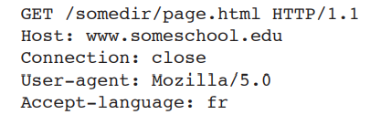
Formato de Mensagem
Dois tipos de mensagens HTTP: request, response
HTTP request message: ASCII (formato legível para humanos)
Linha de Requisição
Linhas de Cabeçalho
Carriage Return (linha em branco, fim da mensagem)

Slide 14
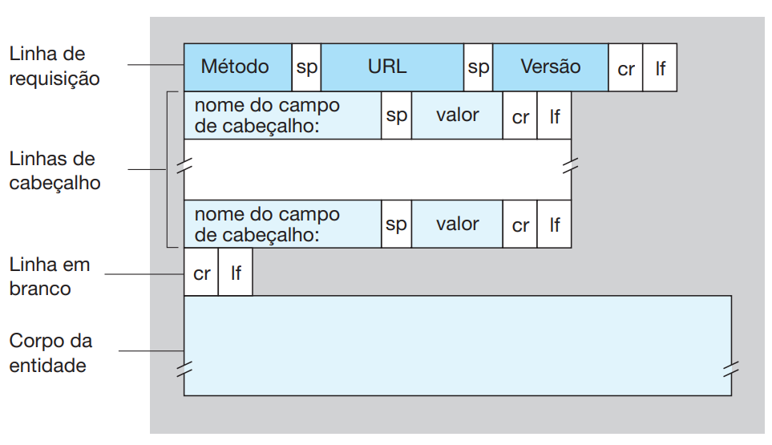
Formato de Mensagem

Slide 15
Formato de Mensagem
Método GET
A entrada é enviada no campo de URL da linha de requisição
Método POST
Página Web freqüentemente inclui entrada de formulário
A entrada é enviada para o servidor no corpo da entidade
Método HEAD
Solicita cabeçalhos (somente) que seriam retornados se a URL especificada fosse solicitada com um método HTTP GET

Slide 16
Formato de Mensagem
Método PUT
Carrega novo objeto para o servidor, substituindo o arquivo existente na URL especificada pelo conteúdo no corpo da entidade
Método DELETE
Apaga o arquivo especificado no campo de URL
Método TRACE
Loop-back em nível de aplicação (request é enviada no corpo da resposta)

Slide 17
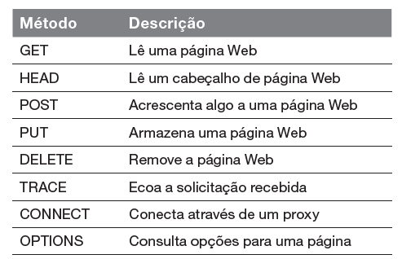
Formato de Mensagem

Slide 18
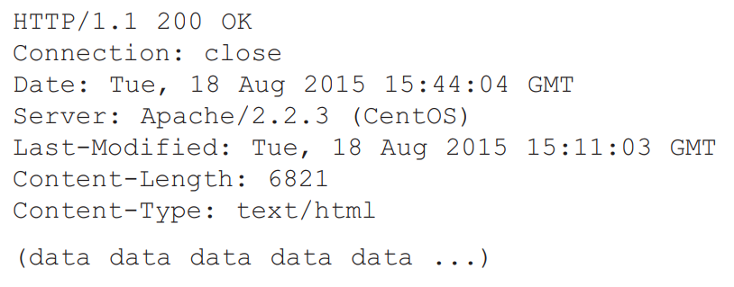
Formato de Mensagem
HTTP response message
Linha de Status
Linhas de Cabeçalho
Carriage Return (linha em branco, fim da mensagem)

Slide 19

Formato de Mensagem

Slide 20
Formato de Mensagem
200 OK: requisição bem-sucedida e a informação é entregue com a resposta
301 Moved Permanently: objeto requisitado foi removido em definitivo; novo URL é especificado no cabeçalho Location da mensagem de resposta. O software do cliente recuperará automaticamente o novo URL

Slide 21
Formato de Mensagem
400 Bad Request: código genérico de erro que indica que a requisição não pôde ser entendida pelo servidor
404 Not Found: o documento requisitado não existe no servidor
505 HTTP Version Not Supported: a versão do protocolo HTTP requisitada não é suportada pelo servidor
HTTP Status Codes (link)

Slide 22
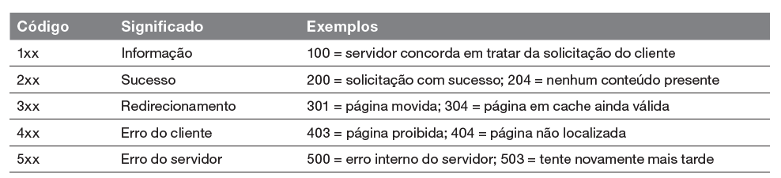
Formato de Mensagem

Slide 23
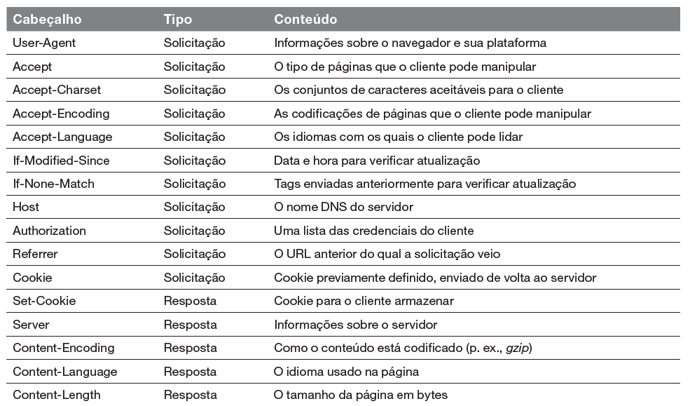
Formato de Mensagem

Slide 24
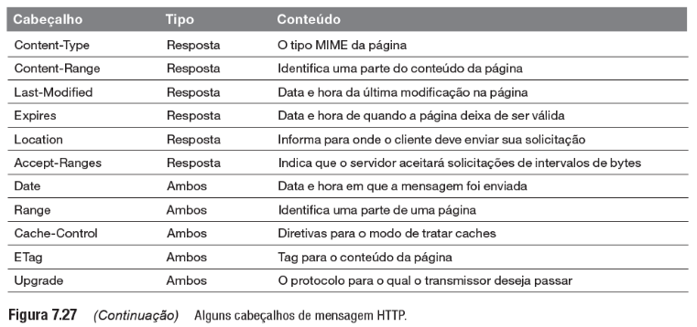
Formato de Mensagem

Slide 25
Uso de Cookies
A maioria dos grandes sites Web utilizam cookies
Quatro componentes:
Linha de cabeçalho do cookie na mensagem HTTP response
Linha de cabeçalho de cookie na mensagem HTTP request
Arquivo de cookie mantido no hospedeiro do usuário e manipulado pelo browser do usuário
Banco de dados backend no site Web

Slide 26
Uso de Cookies
O que os cookies podem trazer:
Autorização
Cartões de compra
Recomendações
Estado de sessão do usuário (Web e-mail)

Slide 27
Uso de Cookies
Cookies permitem que sites saibam muito sobre você
Mecanismos de busca usam redirecionamento e cookies para saberem mais sobre você
Empresas de propaganda obtêm informações por meio dos sites

Slide 28
Uso de Cookies
Exemplo: Joe acessa a Internet sempre do mesmo PC
Ela visita um site específico de comércio eletrônico pela primeira vez
Quando a requisição HTTP inicial chega ao site, este cria um identificador (ID) único e uma entrada no banco de dados backend para este ID

Slide 29
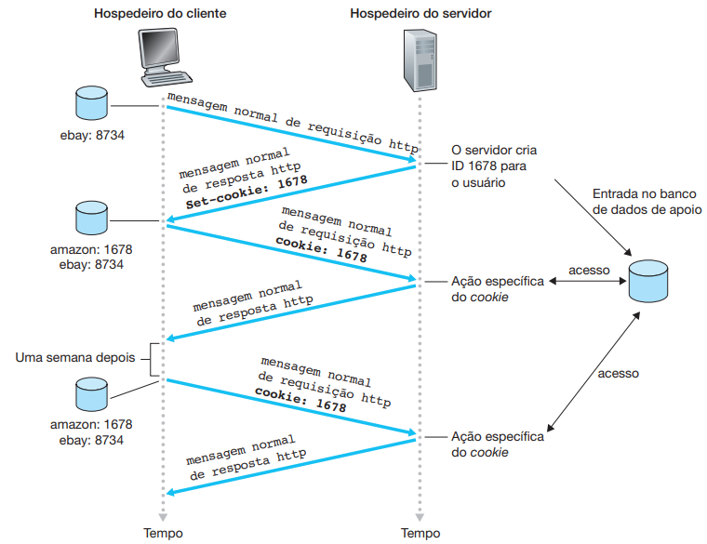
Uso de Cookies

Slide 30
Uso de Cookies
Cookies permitem que sites saibam muito sobre você
Mecanismos de busca usam redirecionamento e cookies para saberem mais sobre você
Empresas de propaganda obtêm informações por meio dos sites

Slide 31
Uso de Cache
Objetivo: atender o cliente sem envolver o servidor Web originador da informação
Uso de Proxy Servers
A cache atua tanto no servidor como no cliente
Tipicamente, a cache é instalada pelo ISP (acadêmico, empresarial ou residencial)

Slide 32
Uso de Cache
Usuário configura o browser: o acesso Web é feito por meio de um procurador (proxy)
Cliente envia todos os pedidos HTTP para o proxy
Se o objeto existe na cache do proxy, ele retorna o objeto
Caso contrário, o procurador solicita o(s) objeto(s) do servidor original, e então envia o(s) objeto(s) ao cliente

Slide 33
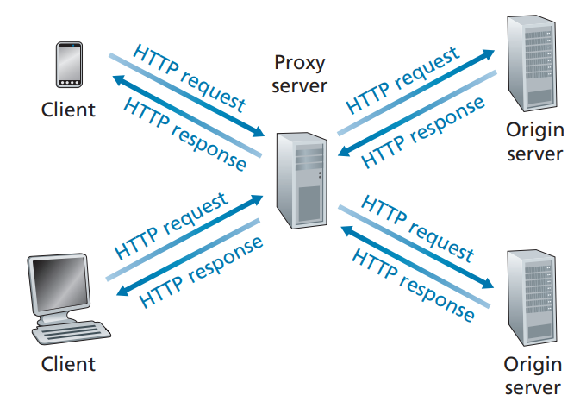
Uso de Cache

Slide 34
Uso de Cache
Por que Web caching?
Reduz o tempo de resposta para a requisição do cliente
Reduz o tráfego em um enlace de acesso de uma instituição
Links externos podem ser caros e facilmente congestionáveis
A densidade de caches na Internet habilita os “fracos” provedores de conteúdo a efetivamente entregarem o conteúdo (mas fazendo P2P file sharing)

Slide 35
Uso de Cache
Exemplo:
Taxa de acesso: 1.54 Mbps
RTT do roteador institucional para o servidor: 2s
Tamanho do objeto: 100 Kb
Média do acesso do browser para o servidor de origem: 15 req/s
Média de dados para os browsers: 1.5 Mbps

Slide 36
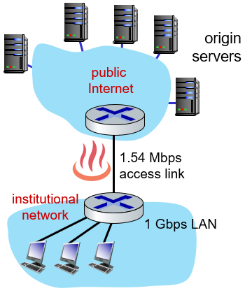
Uso de Cache
Exemplo:
Performance: Utilização do acesso: 97%
Utilização da LAN: 0,15 %
Delay = Internet + Link de Acesso + LAN = 2 s + minutos + n s

Slide 37
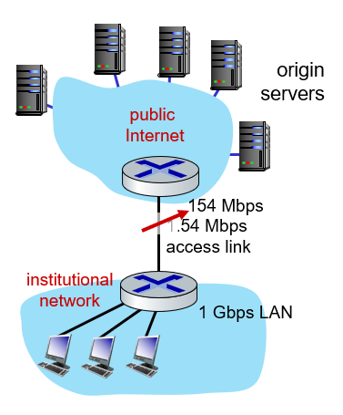
Uso de Cache
Solução 1: Comprar um acesso mais rápido:
1.54 => 154 Mbps
Performance: Utilização do acesso: 0,97%
Utilização da LAN: 0,15 %
Delay = Internet + Link de Acesso + LAN = 2 s + ms + n s

Slide 38
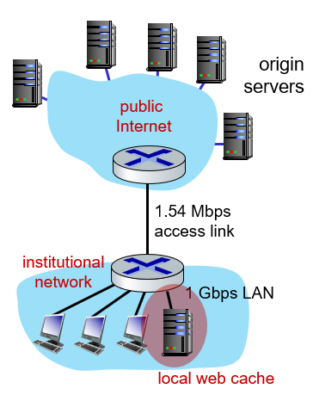
Uso de Cache
Solução 2: Instalar um Web Caching
Solução mais barata
Considerando a permanência do mesmo link e um cache de 40%
40% das requisições estarão em cache
60% virão do servidor de origem
Taxa de acesso do browser 0.6 * 1.50 Mbps = 0.9 Mbps
Utilização do link = 0.9/1.54 = 58 %

Slide 39
Uso de Cache
Solução 2: Instalar um Web Caching
Média de Delay:
0.6 * (delay do servidor de origem) + 0.4 * (delay quando em cache) = 0.6 (2.01) + 0.4 * (~ms) = ~1.2 s

Slide 40
GET Condicional
Objetivo: não enviar objetos se já existe uma versão em cache atualizada
Não há delay de transmissão (ou uso de recursos de rede)
Cliente: especifica a data da cópia em cache na requisição HTTP
If-modified-since: <date>
Servidor: Resposta não contém o objeto se a cópia em cache é atualizada
HTTP/1.0 304 Not Modified

Slide 41
HTTP/2
Objetivo: reduzir o atraso em solicitações HTTP de vários objetos
HTTP/1.1: introduziu vários GETs em pipeline em uma única conexão TCP
O servidor responde em ordem (FCFS: agendamento por ordem de chegada) a solicitações GET
Com FCFS, o objeto pequeno pode ter que esperar pela transmissão (bloqueio de cabeçalho de linha (HOL)) atrás de objeto(s) grande(s)
Prevê recuperação de perda (retransmissão de segmentos TCP perdidos) paralisa a transmissão de objetos

Slide 42
HTTP/2
Objetivo: reduzir o atraso em solicitações HTTP de vários objetos
HTTP/2: Maior flexibilidade no servidor no envio de objetos para o cliente
Métodos, códigos de status, a maioria dos campos de cabeçalho inalterados em relação ao HTTP/1.1
Ordem de transmissão de objetos solicitados com base na prioridade de objeto especificada pelo cliente (não necessariamente FCFS)
Envia objetos não solicitados para o cliente
Divide objetos em quadros, agendar quadros para mitigar o bloqueio de HOL

Slide 43
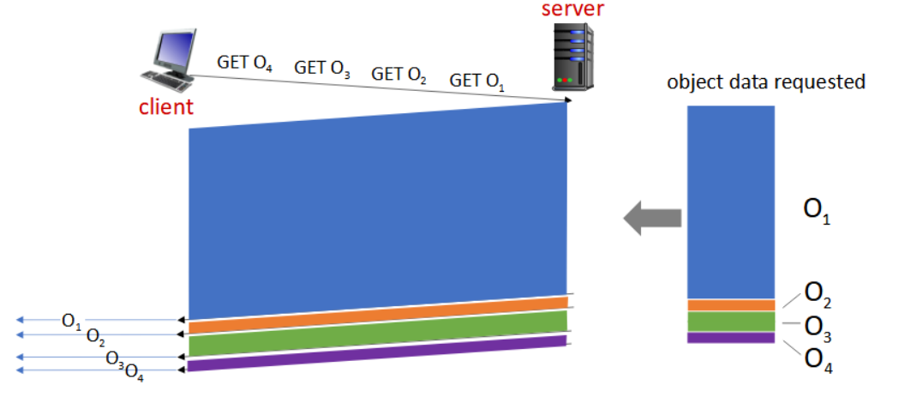
HTTP/2
HTTP/1.1: O cliente requisita 1 objeto grande e 3 pequenos (Os objetos são entregues na ordem

Slide 44
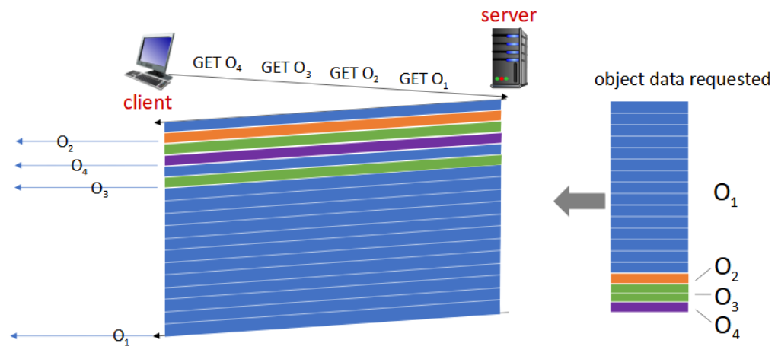
HTTP/2
HTTP/2: Os objetos são divididos em frames, transmitidos de forma intercalada

Slide 45
HTTP/2 para HTTP/3
HTTP/2 sobre uma única conexão TCP significa a recuperação da perda de pacotes ainda paralisa todas as transmissões de objetos
Como no HTTP 1.1, os navegadores têm incentivo para abrir várias conexões TCP paralelas para reduzir a paralisação, aumentar a taxa de transferência geral
Sem segurança sobre a conexão TCP
HTTP/3: adiciona segurança, por erro de objeto e controle de congestionamento (mais pipelining) sobre UDP
Veremos mais sobre HTTP/3 na camada de transporte

Slide 46
Correio Eletrônico
2
Visão Geral, SMTP, Comparação com HTTP, Formatos de Mensagem, Protocolos de Acesso

Slide 47
Visão Geral
Três componentes principais
Agentes de usuário
Servidores de correio
Simple mail transfer protocol (SMTP)

Slide 48
Visão Geral
Agente de usuário
“leitor de correio”
Composição, edição, leitura de mensagens de correio
Ex.: Eudora, Outlook, elm, Netscape Messenger, Thunderbird, iPhone Mail Client
Mensagens de entrada e de saída são armazenadas no servidor

Slide 49
Visão Geral
Servidores de correio
Caixa postal contém mensagens que chegaram (ainda não lidas) para o usuário
Fila de mensagens contém as mensagens de correio a serem enviadas

Slide 50
Visão Geral
Protocolo SMTP
Permite aos servidores de correio trocarem mensagens entre si
Cliente: servidor de correio que envia
“Servidor”: servidor de correio que recebe

Slide 51
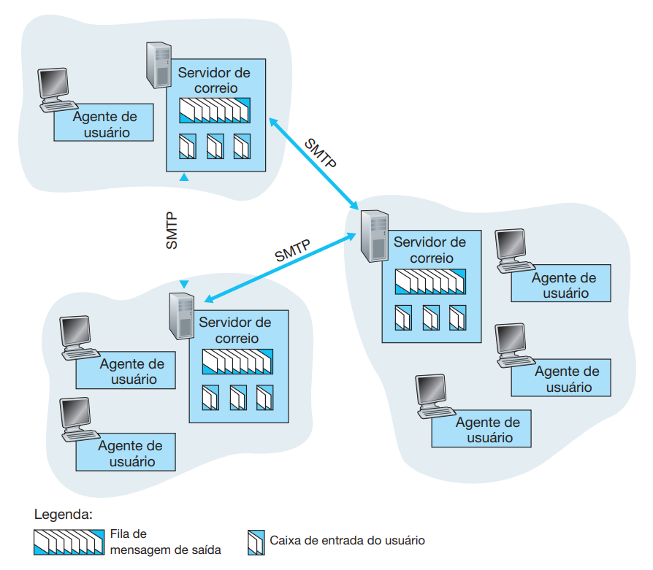
Visão Geral

Slide 52
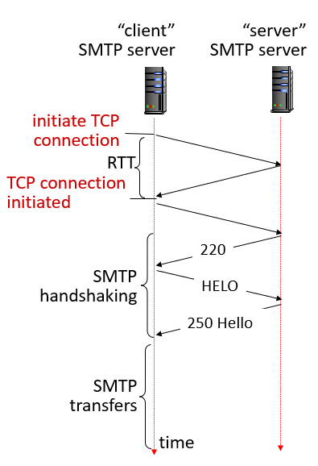
Protocolo SMTP
Usa TCP para transferência confiável de mensagens de correio do cliente ao servidor, porta 25
Transferência direta: servidor que envia para o servidor que recebe
Três fases de transferência
Handshaking (apresentação)
Transferência de mensagens
Fechamento

Slide 53
Protocolo SMTP
Interação comando/resposta
Comandos: texto ASCII
Resposta: código de status e frase
Mensagens devem ser formatadas em código ASCII de 7 bits

Slide 54
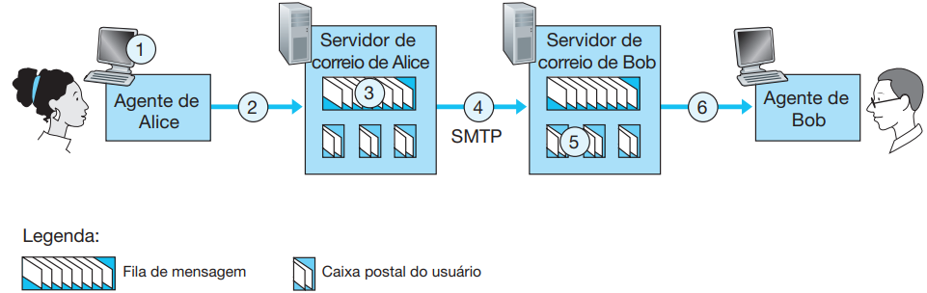
Protocolo SMTP
Exemplo:
Alice chama seu agente de usuário para e-mail, fornece o endereço de Bob (por exemplo, bob@someschool.edu), compõe uma mensagem e instrui o agente de usuário a enviá-la.
O agente de usuário de Alice envia a mensagem para seu servidor de correio, onde ela é colocada em uma fila de mensagens.

Slide 55
Protocolo SMTP
Exemplo:
O lado cliente do SMTP, que funciona no servidor de correio de Alice, vê a mensagem na fila e abre uma conexão TCP para um servidor SMTP, que funciona no servidor de correio de Bob.
Após alguns procedimentos iniciais de apresentação (handshaking), o cliente SMTP envia a mensagem de Alice pela conexão TCP.

Slide 56
Protocolo SMTP
Exemplo:
No servidor de correio de Bob, o lado servidor do SMTP recebe a mensagem e a coloca na caixa postal dele.
Bob chama seu agente de usuário para ler a mensagem quando for mais conveniente para ele.

Slide 57
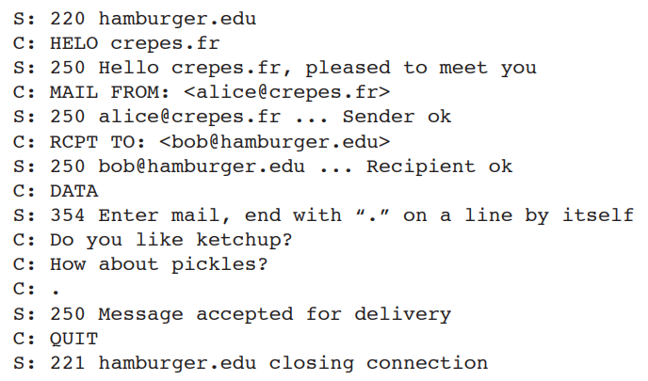
Protocolo SMTP
Exemplo:

Slide 58
Protocolo SMTP
SMTP usa conexões persistentes
SMTP exige que as mensagens (cabeçalho e corpo) estejam em ASCII de 7 bits
Servidor SMTP usa CRLF.CRLF para indicar o final da mensagem

Slide 59
Protocolo SMTP
Comparação com HTTP
HTTP: pull; E-mail: push
Ambos usam comandos e respostas em ASCII, interação comando/resposta e códigos de status
HTTP: cada objeto encapsulado na sua própria mensagem de resposta
SMTP: múltiplos objetos são enviados numa mensagem multiparte

Slide 60
Protocolos de Acesso
SMTP: entrega e armazena no servidor do destino
Protocolo de acesso: recupera mensagens do servidor
POP: Post Office Protocol [RFC 1939]
Autorização (agente <-->servidor) e download
IMAP: Internet Mail Access Protocol [RFC 1730]
Maiores recursos (mais complexo)
Manipulação de mensagens armazenadas no servidor
HTTP: Hotmail , Yahoo! Mail, Gmail, etc.

Slide 61
Protocolo POP3
O exemplo a seguir usa o modo download-and-delete
Bob não pode reler o e-mail se ele trocar o cliente
download-and-keep: cópias das mensagens em clientes diferentes
POP3 é stateless através das sessões

Slide 62
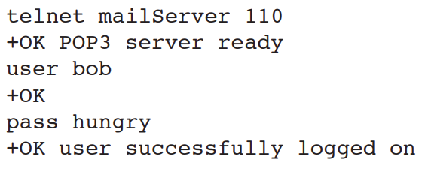
Protocolo POP3
Fase de autorização
Comandos do cliente
user: declara nome do usuário
pass: password
respostas do servidor
+OK
-ERR

Slide 63
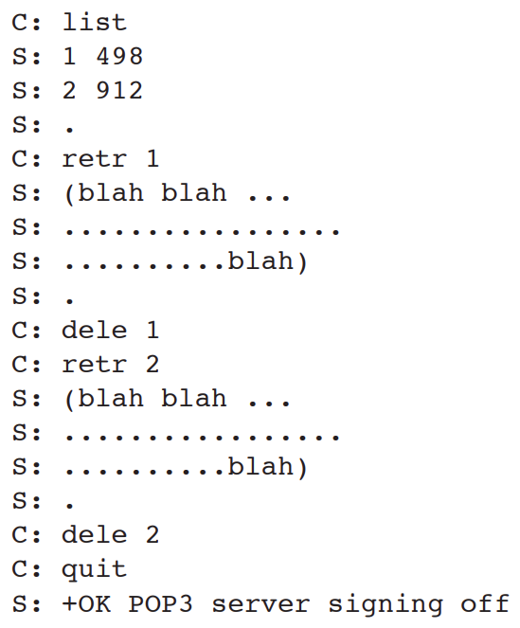
Protocolo POP3
Fase de transação
list: lista mensagens e tamanhos
retr: recupera mensagem pelo número
dele: apaga
quit

Slide 64
Protocolo IMAP
Mantém todas as mensagens em um lugar: o servidor
Permite que o usuário organize as mensagens em pastas
Mantém o estado do usuário através das sessões:
Nomes das pastas e mapeamentos entre os IDs da mensagem e o nome da pasta

Slide 65
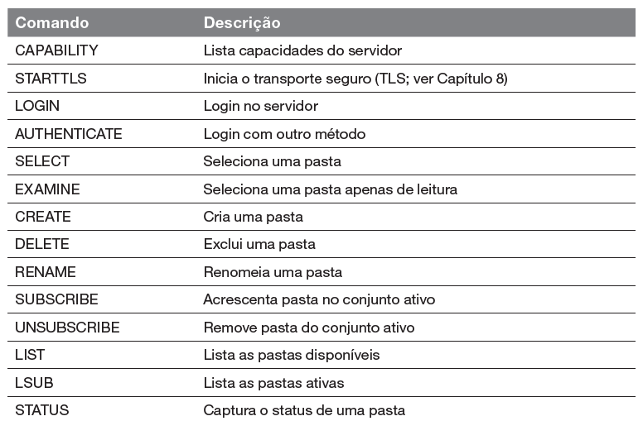
Comandos IMAP

Slide 66
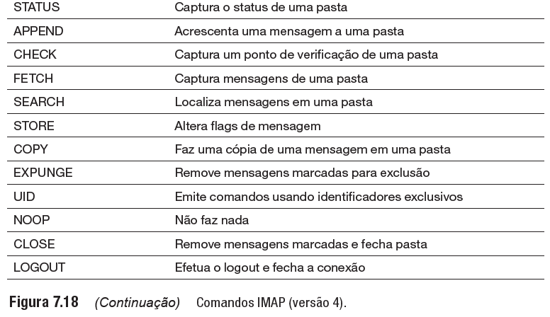
Comandos IMAP

Slide 67
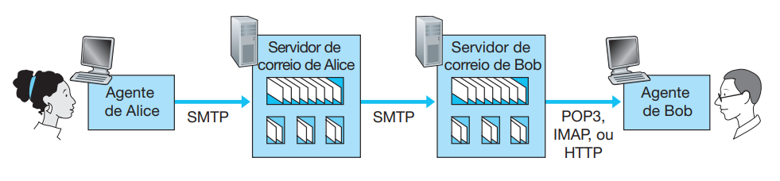
Protocolos de Acesso

Slide 68
Obrigado!
Dúvidas?

